Slide 1

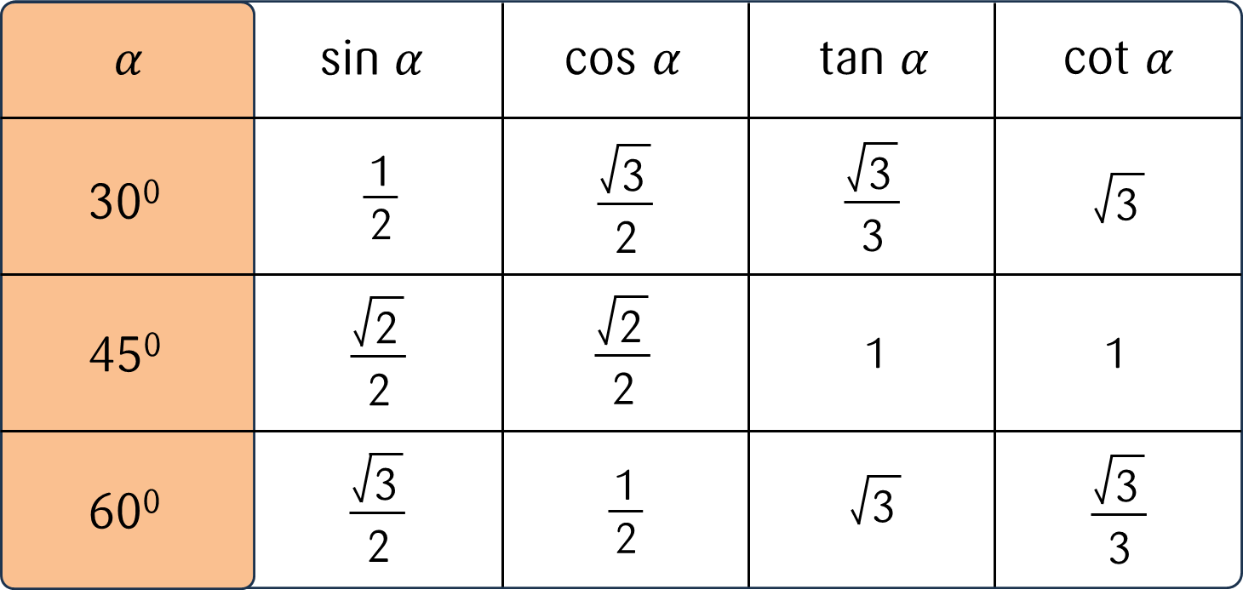
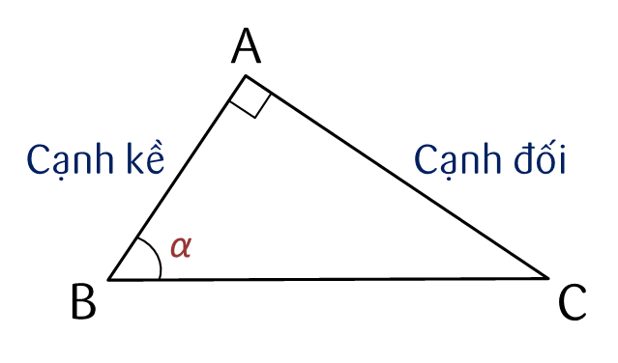
Bộ sách Kết nối tri thức với cuộc sống
CHƯƠNG IV:
HỆ THỨC LƯỢNG
TRONG TAM GIÁC VUÔNG

Slide 2
TOÁN LỚP 9 MỚI
TIẾT 1+2+3. BÀI 1:
TỈ SỐ LƯỢNG GIÁC CỦA GÓC NHỌN
Tiết 1

Slide 3


Khi biết độ dài của bóng cột đèn là a và chiều cao cột đèn là h, làm thế nào để xác định góc chiếu $α$ của tia nắng mặt trời?
h
$$α$$
a

Slide 4

NỘI DUNG BÀI HỌC
Tỉ số lượng giác của một góc nhọn
Tỉ số lượng giác của hai góc phụ nhau

Slide 5


Tỉ số lượng giác của một góc nhọn
C
Cho tam giác ABC vuông tại A.
Xét góc nhọn B.
Cạnh AC gọi là cạnh đối của góc B, Cạnh AB gọi là cạnh kề của góc B.
cạnh đối
của góc B
cạnh huyền
A
B
cạnh kề
của góc B
Xét góc C của tam giác ABC vuông tại A. Hãy chỉ ra cạnh đối và cạnh kề của góc C.

Slide 6
Tỉ số lượng giác của một góc nhọn
C
cạnh huyền
A
B
Xét góc C của tam giác ABC vuông tại A. Hãy chỉ ra cạnh đối và cạnh kề của góc C.
?
cạnh đối : AB
cạnh kề : AC

Slide 7


Tỉ số lượng giác của một góc nhọn
A
$$\text{α}$$
B
C
Cho tam giác ABC vuông tại A có B =
a) Cạnh góc vuông nào là cạnh đối của góc B?
b) Cạnh góc vuông nào là cạnh kề của góc B?
c) Cạnh nào là cạnh huyền?
?
$$\text{α}$$

Slide 8


Tỉ số lượng giác của một góc nhọn
A
Cạnh kề
Cạnh đối
$$\text{α}$$
B
C
Cho tam giác ABC vuông tại A có B =
a) Cạnh góc vuông nào là cạnh đối của góc B?
b) Cạnh góc vuông nào là cạnh kề của góc B?
c) Cạnh nào là cạnh huyền?
?
$$\text{α}$$
AC
AB
BC

Slide 9
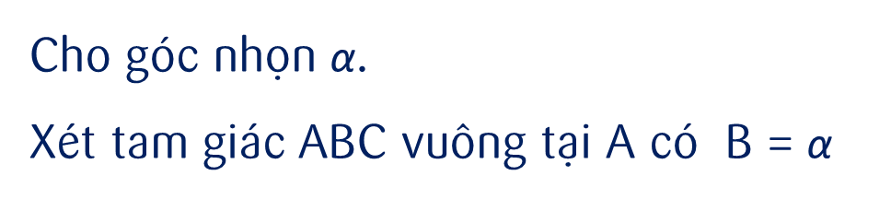
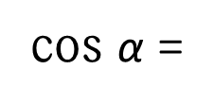

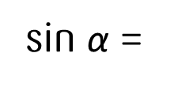
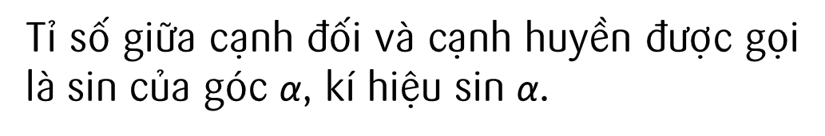
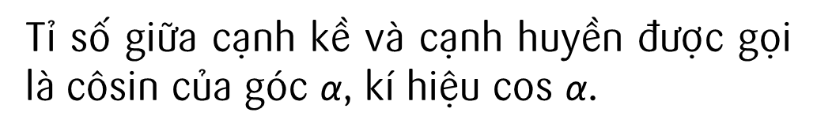
Tỉ số lượng giác của một góc nhọn
A
Khái niệm
Cho góc nhọn $\text{α}$.
Xét tam giác ABC vuông tại A có B = $\text{α}$
Cạnh kề
Cạnh đối
$$\text{α}$$
B
C
cạnh đối
Tỉ số giữa cạnh đối và cạnh huyền được gọi là sin của góc $\text{α}$, kí hiệu sin $\text{α}$.
sin $\text{α}$ =
cạnh huyền
cạnh kề
Tỉ số giữa cạnh kề và cạnh huyền được gọi là côsin của góc $\text{α}$, kí hiệu cos $\text{α}$.
cos $\text{α}$ =
cạnh huyền

Slide 10
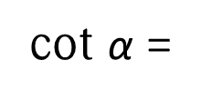
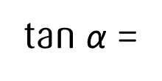
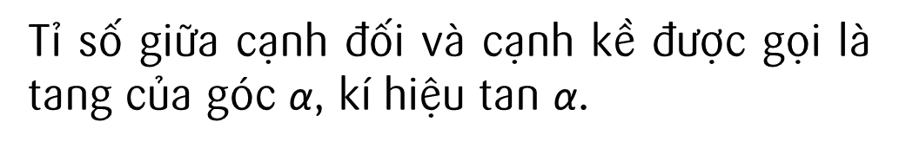
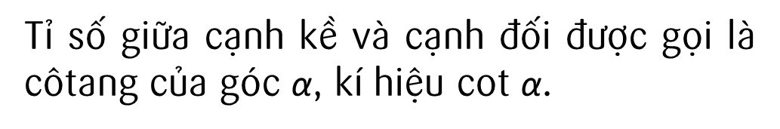
Tỉ số lượng giác của một góc nhọn
A
Khái niệm
Cho góc nhọn $\text{α}$.
Xét tam giác ABC vuông tại A có B = $\text{α}$
Cạnh kề
Cạnh đối
$$\text{α}$$
B
C
cạnh đối
Tỉ số giữa cạnh đối và cạnh kề được gọi là tang của góc $\text{α}$, kí hiệu tan $\text{α}$.
tan $\text{α}$ =
cạnh kề
cạnh kề
Tỉ số giữa cạnh kề và cạnh đối được gọi là côtang của góc $\text{α}$, kí hiệu cot $\text{α}$.
cot $\text{α}$ =
cạnh đối

Slide 11
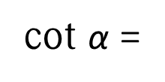
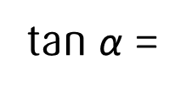
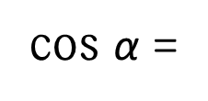
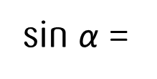
Tỉ số lượng giác của một góc nhọn
A
Khái niệm
Cho góc nhọn $\text{α}$.
Xét tam giác ABC vuông tại A có B = $\text{α}$
Cạnh kề
Cạnh đối
$$\text{α}$$
B
C
cạnh đối
cạnh đối
sin $\text{α}$ =
tan $\text{α}$ =
"sin đi học
cos không hư
tan đoàn kết
côtan kết đoàn"
cạnh huyền
cạnh kề
cạnh kề
cạnh kề
cos $\text{α}$ =
cot $\text{α}$ =
cạnh huyền
cạnh đối

Slide 12
Tỉ số lượng giác của một góc nhọn
Ví dụ
Xét tam giác ABC vuông tại A có góc nhọn B.
AB
A
AC
sin B =
cos B =
BC
BC
AC
AB
tan B =
cot B =
AB
AC
B
C
Lưu ý
Khi không sợ nhầm lẫn, ta có thể viết sin B, cos B, tan B, cot B
lần lượt thay cho các kí hiệu sin B, cos B, tan B, cot B.

Slide 13
Tỉ số lượng giác của một góc nhọn
?₁
Tính các tỉ số lượng giác của góc B trong tam giác ABC.
Lời giải
Xét tam giác ABC có A = 90º và B là góc nhọn.
Ta có:
C
AC
9
12
sin B =
=
= 0,6
cos B =
= 0,8
BC
15
15
15
9
9
4
tan B =
= 0,75
cot B =
12
3
B
12
A

Slide 14
Tỉ số lượng giác của một góc nhọn
Lưu ý
Các tỉ số lượng giác của góc nhọn a luôn dương và:
1
sin a < 1; cos a < 1.
cot a =
tan a
C
AC
9
12
sin B =
=
= 0,6
cos B =
= 0,8
BC
15
15
15
9
9
4
tan B =
= 0,75
cot B =
12
3
B
12
A

Slide 15
Tỉ số lượng giác của một góc nhọn
?₂
Cho tam giác ABC vuông tại A, có AB = 3 cm, AC = 4 cm. Tính các tỉ số lượng giác sin B, cos B, tan B
C
Lời giải
.
Áp dụng định lí Pythagore cho tam giác ABC vuông tại A, ta có:
4 cm
BC² = AC² + AB² = 4² + 3² = 25
nên BC = 5 cm.
B
A
3 cm
Xét tam giác ABC vuông tại A, ta có:
AC
4
AB
3
AC
4
sin B =
=
cos B =
=
tan B =
=
BC
5
BC
5
AB
3

Slide 16
Tỉ số lượng giác của một góc nhọn
?₃
Cho hình thoi ABCD có hai đường chéo cắt nhau tại điểm O.
OB
OB
a) Tỉ số là sin của góc nhọn nào? Tỉ số là côsin của góc nhọn nào?
AB
BC
Xét tam giác OAB vuông tại O
B
OB
sin OAB =
AB
O
A
C
Xét tam giác OBC vuông tại O
OB
D
cos OBC =
BC

Slide 17
Tỉ số lượng giác của một góc nhọn
?₃
Cho hình thoi ABCD có hai đường chéo cắt nhau tại điểm O.
b) Viết tỉ số lượng giác của mỗi góc nhọn: tan OCD và cot OAD.
Xét tam giác OCD vuông tại O
OD
B
tan OCD =
OC
O
A
C
Xét tam giác OAD vuông tại O
OA
cot OAD =
D
OD

